Slide 1


Thứ ngày tháng năm 2022
Đạo đức
Tìm hiểu quy định nơi công cộng
14
Tiết 2

Slide 2
YÊU CẦU CẦN ĐẠT
- Củng cố, khắc sâu kiến thức đã học để thực hành xử lý tình huống cụ thể.
- Vận dụng nội dung bài học vào cuộc sống để thể hiện tốt các nội quy nơi công cộng
- Rèn năng lực phát triển bản thân, điều chỉnh hành vi.
- Hình thành phẩm chất trách nhiệm, rèn luyện các chuẩn hành vi pháp luật.

Slide 3



Tìm hiểu một số quy định nơi công cộng
02
Tranh vẽ gì??
Giống nhau: có dạng hình tròn, viền đỏ, nền trắng, ở trong có hình vẽ và gạch ngang hình vẽ.
Nêu những điểm giống và khác nhau giữa các biển báo?
Khác nhau:
Hình vẽ ở trong khác nhau

Slide 4
Tìm hiểu một số quy định nơi công cộng
02
Thảo luận nhóm đôi
Nêu những quy định nơi công cộng qua các hình ảnh đó ?

Slide 5
Tìm hiểu một số quy định nơi công cộng
02
Không vứt rác bừa bãi
Không giẫm chân lên cỏ
Không hái hoa, bẻ cành
Không chen lấn, xô đẩy nhau.
Không gây ồn ào

Slide 6
Tìm hiểu một số quy định nơi công cộng
02
Em còn biết những quy định nơi công cộng nào khác ?

Slide 7
Kết luận
Khi đến nơi công cộng, chúng ta cần tuân thủ các quy định sau:
Không vứt rác bừa bãi.
Không hái hoa, bẻ cành.
Không gây ồn ào.
Không chen lấn, xô đẩy nhau.
Không giẫm chân lên cỏ.
Giữ gìn, bảo vệ, tài sản chung,....

Slide 8

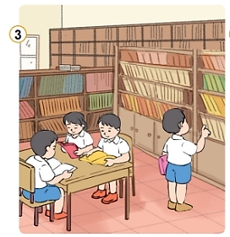
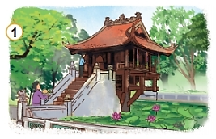
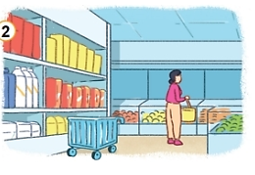
Nêu các quy định cần tuân thủ ở các địa điểm sau?
1. Bức tranh vẽ các địa điểm ở đâu?
2. Khi đến đó em nên làm gì?

Slide 9
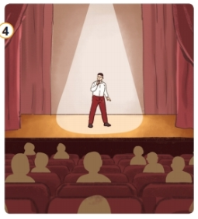
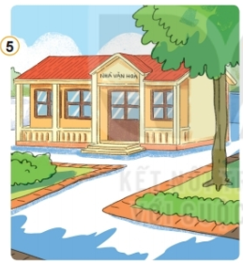

Nêu các quy định cần tuân thủ ở các địa điểm sau?
1. Bức tranh vẽ các địa điểm ở đâu?
Em cần tuân thủ quy định gì ở các địa điểm đó?

Slide 10
Khi đến nơi công cộng, chúng ta cần tuân thủ các quy định sau:
Xếp hàng theo quy định, không mất trật tự, sắp xếp sách, truyện đúng nơi quy định.
Xếp hàng theo quy định, không ồn ào, không chen lấn xô đẩy
03
04
Xếp hàng đúng quy định, không chen lấn xô đẩy
05
Giữ gìn vệ sinh chung
02
01
Giữ gìn vệ sinh chung, cần mặc áo phao khi đi bơi và đi cùng người lớn.
Không gây ồn ào, không chen lấn xô đẩy, cần ăn mặc lịch sự.
06

Slide 11



Thảo luận nhóm đôi
Chia sẻ với các bạn về các quy định nơi em đang sống

Slide 12

Thông điệp

Slide 13


Slide 14






Tiết học kết thúc !
Chúc các em chăm ngoan, học giỏi.

